Slide 1




CHỦ ĐỀ: Website bán giày
Thành viên:
1.Đỗ Phú Thành
2. Huỳnh Duy Khang
3. Võ Thành Danh
4. Huỳnh Minh Quân

Slide 2
Giới thiệu
Website Bán Giày Trực Tuyến
Ứng dụng thương mại điện tử hiện đại: giúp người dùng tìm kiếm, mua sắm và trải nghiệm các sản phẩm giày thời trang trực tuyến.
Tính năng nổi bật:
Kho sản phẩm đa dạng (mẫu mã, kích cỡ, thương hiệu).
Thanh toán trực tuyến an toàn, tiện lợi.
Dịch vụ chăm sóc khách hàng liên tục cải tiến.
Công nghệ sử dụng:
Frontend: React, Vite, Axios.
Backend: Spring Boot (Spring Web, Data JPA, Boot Test).
Mục tiêu: hệ thống cloud-native, dễ mở rộng và tích hợp.

Slide 3
Ngữ cảnh nghiệp vụ
Danh mục sản phẩm
Người dùng duyệt sản phẩm, lọc & sắp xếp theo tên, giá, danh mục.
Xem chi tiết: tên, mô tả, kích cỡ, thương hiệu, tồn kho, đánh giá.
Quản lý/Admin: quản lý thông tin sản phẩm & cập nhật giảm giá.
Giỏ hàng
Người dùng: thêm sản phẩm, xem tóm tắt chi phí (tạm tính, giảm giá, phí vận chuyển, tổng tiền).
Cập nhật theo thời gian thực khi thay đổi số lượng hoặc xóa sản phẩm.
Quản lý/Admin: theo dõi giỏ hàng để giám sát hoạt động bất thường.

Slide 4
Ngữ cảnh nghiệp vụ
Thanh Toán
Người dùng checkout, hệ thống xác thực thông tin & xử lý qua cổng thanh toán an toàn.
Xác nhận đơn hàng và gửi email thông báo trạng thái + chi tiết cho người dùng.
Lịch sử đơn hàng
Người dùng: xem lại đơn hàng (chi tiết sản phẩm, trạng thái, xác nhận thanh toán).
Quản lý/Admin: xem toàn bộ lịch sử để theo dõi & báo cáo.

Slide 5
Ngữ cảnh nghiệp vụ
Quản lý mã giảm giá
Quản lý/Admin: tạo, chỉnh sửa, áp dụng mã khuyến mãi hoặc giảm giá cho sản phẩm/danh mục.
Quản lý người dùng
Admin: quản lý tài khoản (khách hàng, thành viên, quản lý).
Thao tác: kích hoạt, vô hiệu hóa, đặt lại tài khoản khi cần.

Slide 6
Ngữ cảnh nghiệp vụ
Kiểm soát truy cập
Người dùng: đăng ký, đăng nhập/đăng xuất, lấy lại mật khẩu, dùng chức năng nâng cao (giỏ hàng, thanh toán, lịch sử).
Quản lý: đăng nhập để quản lý sản phẩm & giảm giá.
Admin: truy cập trang quản trị, quản lý dữ liệu & xem thống kê doanh thu.

Slide 7
Ngữ cảnh nghiệp vụ
Kiểm soát truy cập
Người dùng: đăng ký, đăng nhập/đăng xuất, lấy lại mật khẩu, dùng chức năng nâng cao (giỏ hàng, thanh toán, lịch sử).
Quản lý: đăng nhập để quản lý sản phẩm & giảm giá.
Admin: truy cập trang quản trị, quản lý dữ liệu & xem thống kê doanh thu.

Slide 8
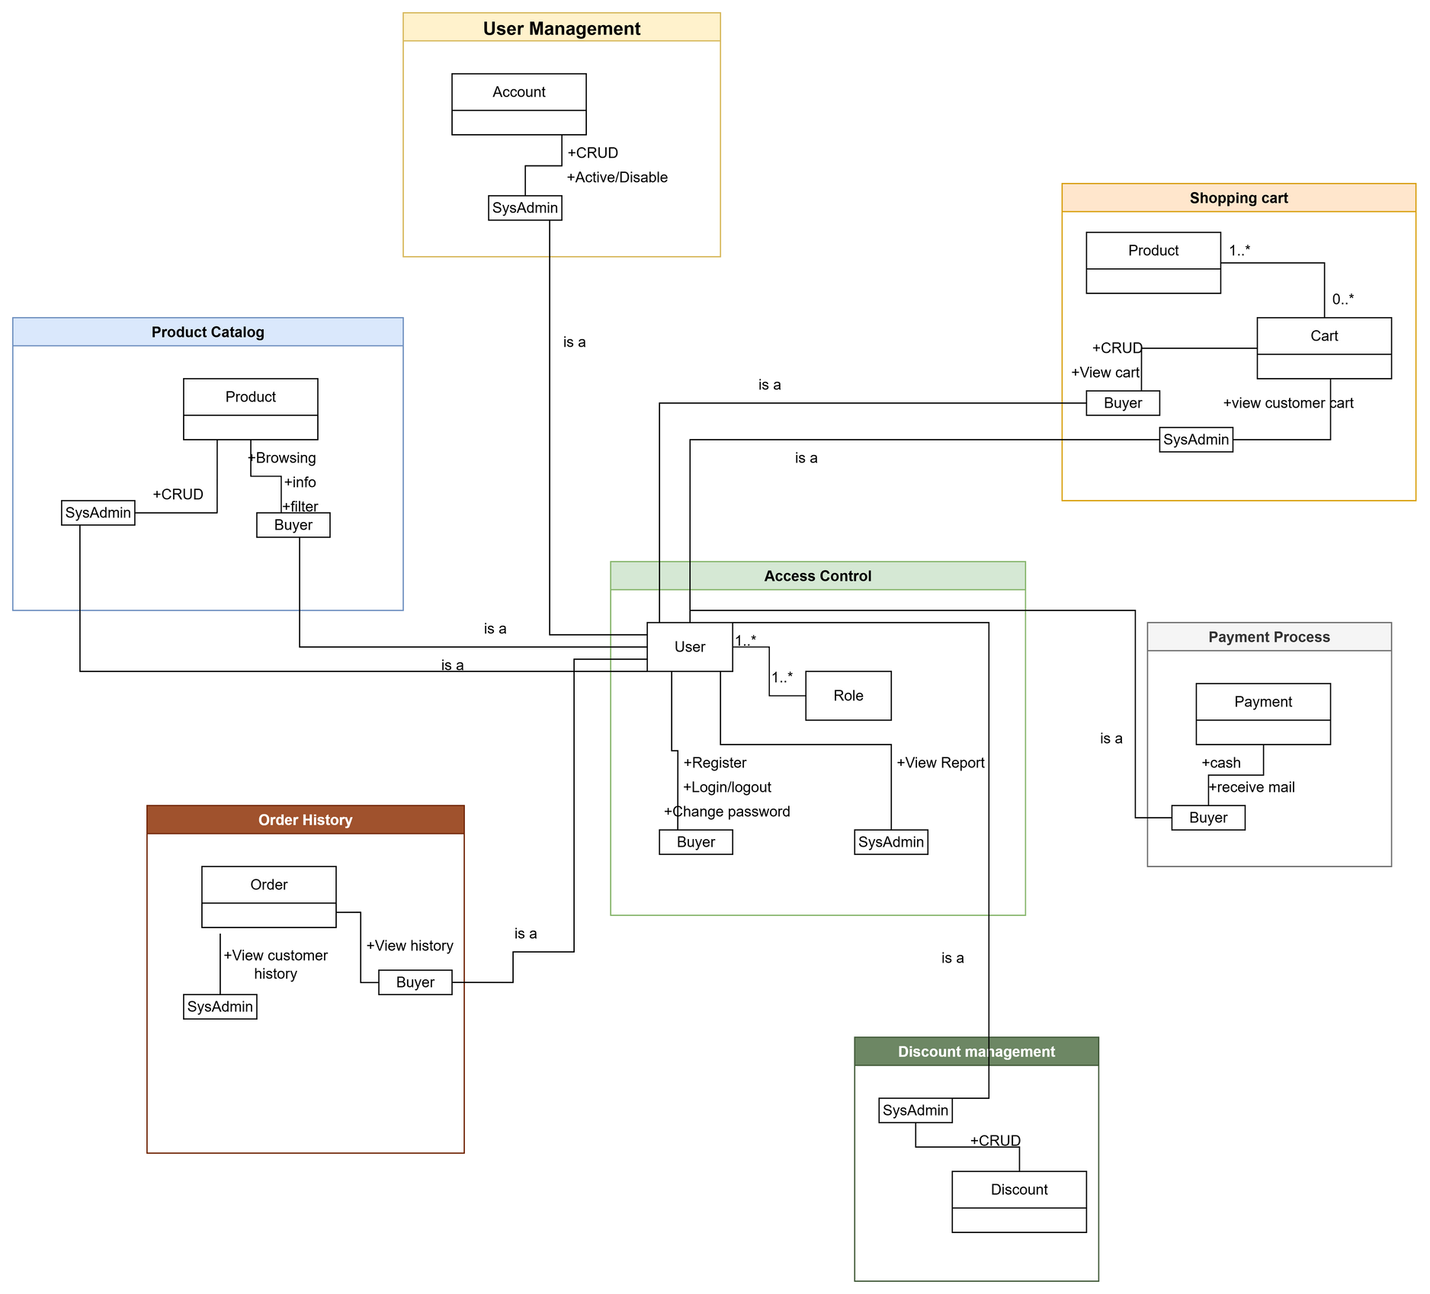
Conceptual Model

Slide 9
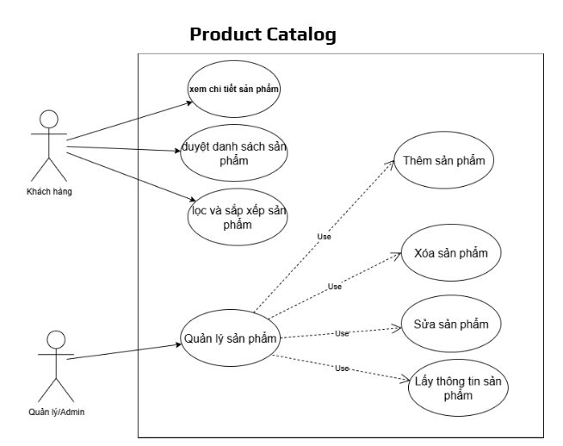
Use Case
Product

Slide 10
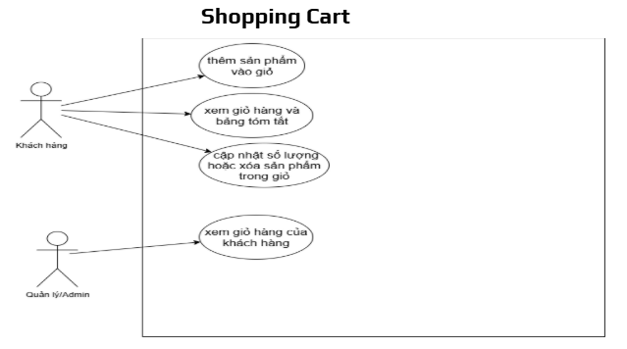
Use Case
Shopping cart

Slide 11
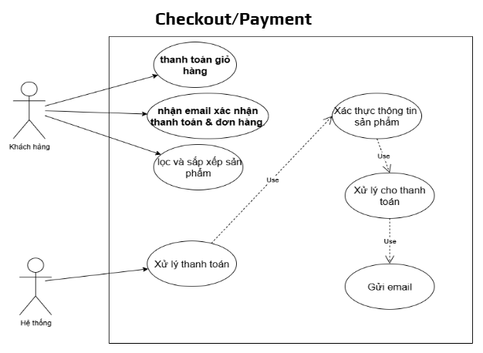
Use Case
Payment

Slide 12
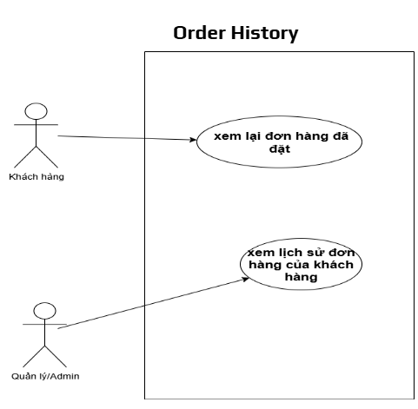
Use Case
Order history

Slide 13
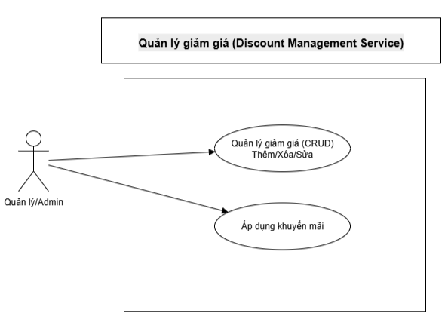
Use Case
Discount

Slide 14
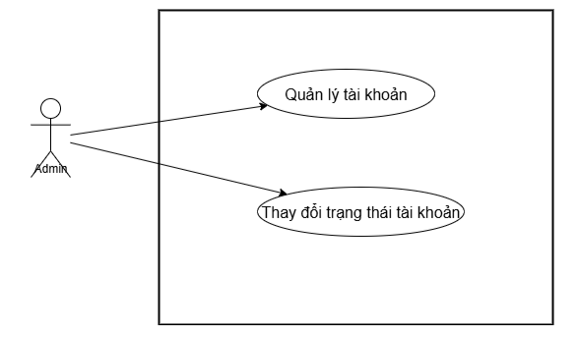
Use Case
Quản lý tài khoản

Slide 15

Thảo luận

